Slide 1
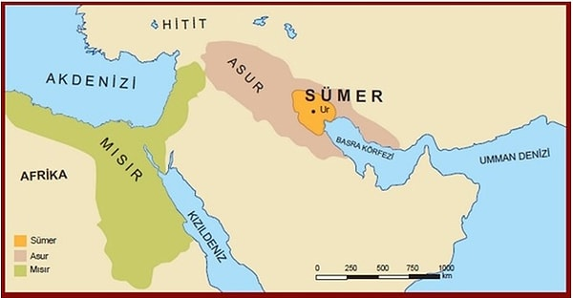
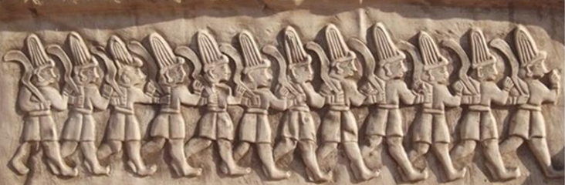
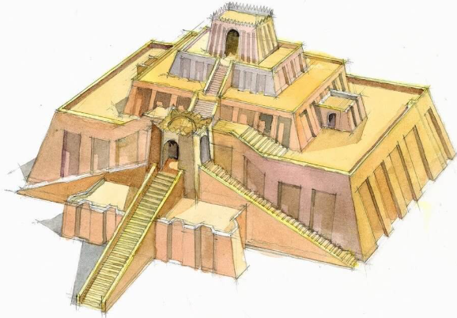
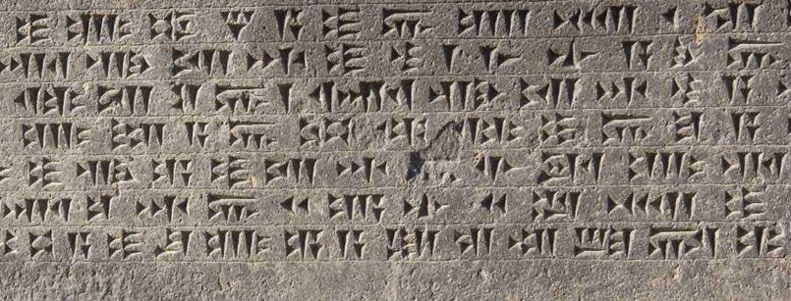
ZİGGURAT
MAKETİ
YERİ
Ziggurat
Zigurat; Akadca yükselmiş yere kurmak anlamına gelmektedir. İlk Çağ’da özellikle Mezopotamya’da Sümerler tarafından inşa edilen bu mimari eserler piramitlere benzer tapınak kuleleridir.
Zigguratlar inşa edildikleri ilk zamanlardan itibaren çok amaçlı olarak kullanılmıştır. Yüksek yapılmalarının sebebi tanrılara yakın olmak içindir.
Ziguratlar; ibadet, okul, gözlemevi ve tahıl ambarı olarak kullanılmıştır. Çivi yazısı burada bulunan tablethanelerde öğretilmiştir. Gözlemevinde gök cisimlerinin hareketleri incelenmiş ve Ay yılı esaslı takvim geliştirilmiştir.
Zigguratların kontrolü rahiplerde idi.
Dünyada bilinen 32 adet ziggurat vardır. Günümüzde en eski halini koruyan zigguratlardan birisi İran’ın batısındadır.

